Slide 1
BLAST – программа поиска в БД последовательностей, похожих на данную

Slide 2
Зачем нужен BLAST?
Секвенировали геном вируса. Что за вирус, какому семейству принадлежит? (метагеном)
Какие белки закодированы в геноме? Известны ли они, встречались ли в других вирусах?
Имеем последовательность одного из вирусных белков. Какова его функция, хотя бы предположительно?
Насколько распространен это белок, в каких семействах вирусов, а может быть, и среди бактерий или эукариот? Как шла эволюция этого белка? Для этого надо постараться найти всех его гомологов

Slide 3
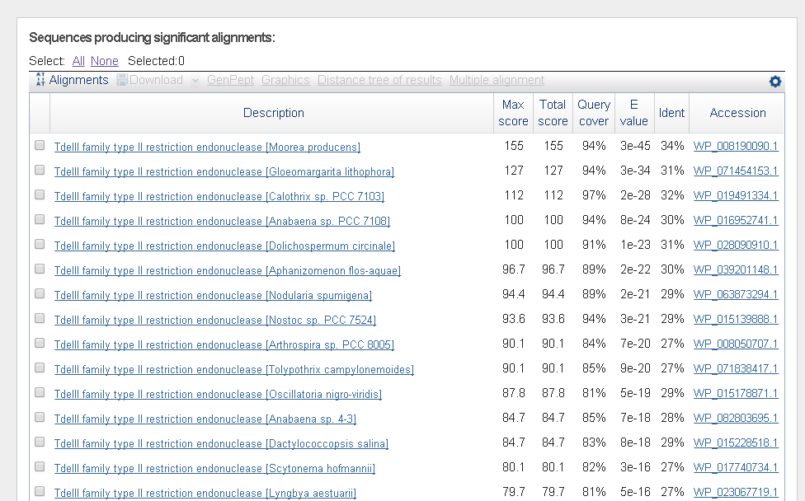
>WP_015027971 TdeIII family type II restriction endonuclease [Emticicia oligotrophica] MTQQQIQQVETVLRNSLRHKFQNYNPEPAVMPFHTRLLGQDRMALFSFIHSLNTNFGTSIFEPVAKALALSTFASAESQQ TAGNQISSEAHRVIQNIMDGLAVATSSPNKIEEINAIRVVCQTGEMKTVKPTKVDVKLVGHDGTIYLFDIKTAKPNAGGF KEFKRTLLEWVATTLAANPTANVQTIIAIPYNPYEPQPYNRWTMRGMLDLDNELKVAAEFWDFLGGQGAYTDLLDIFERI GLELRPEIDAYFARYNRQ
Что искать
Где искать
BLASTp
Список находок
На что смотреть
5. E-value достоверность находки
4. Coverage
Какая часть входной последовательности похожа на находку
6. Identity
Процент одинаковых остатков
1. Description название находки
7. Accession
Код находки в БД
1
2
3
4
5
6
7

Slide 4
Варианты BLAST
Три последних варианта нужны потому, что сходство белков информативнее сходства из генов! (см. презентацию Alignment)

Slide 5
On-line blast в NCBI
https://blast.ncbi.nlm.nih.gov

Slide 6
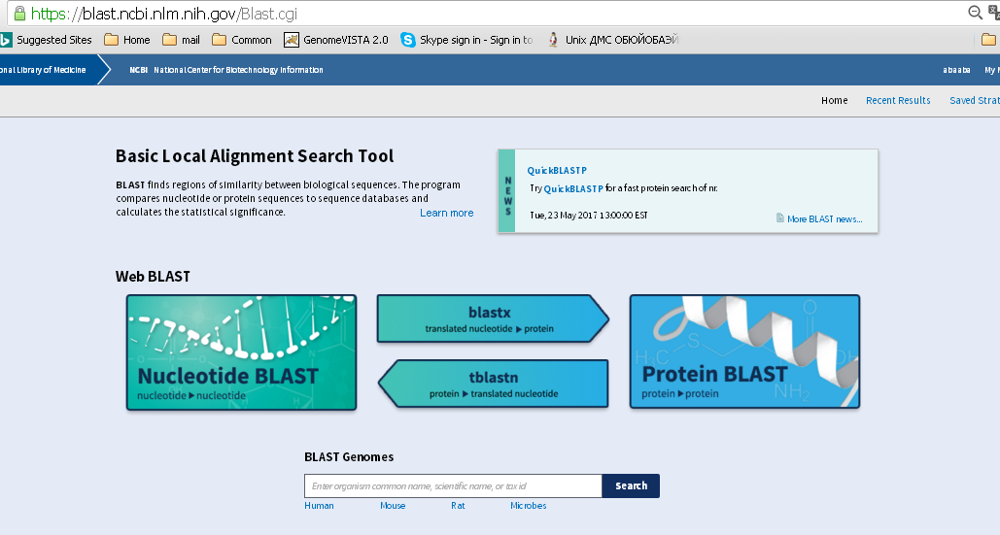
Выбор варианта

Slide 7
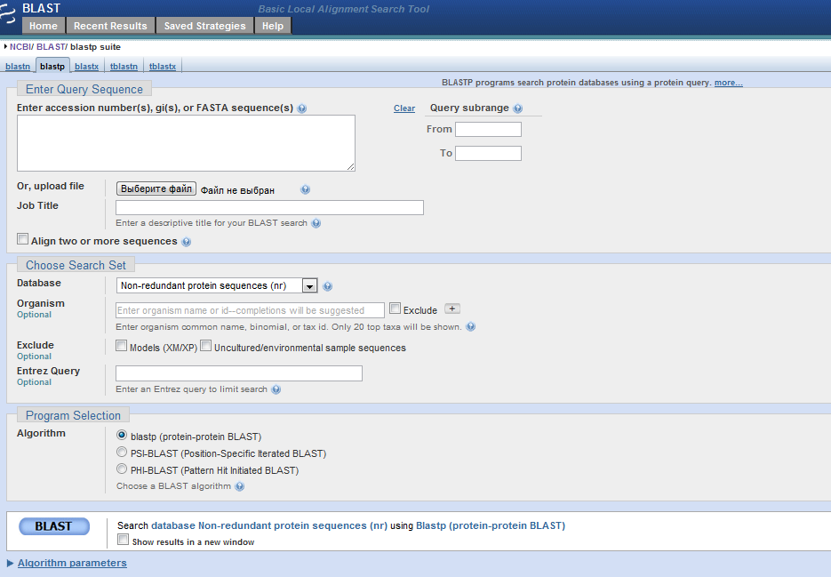
Интерфейс ввода данных http://blast.ncbi.nlm.nih.gov/
вводим последовательность
база данных
таксон (если надо ограничить)
дополнительные параметры (нужны)

Slide 8
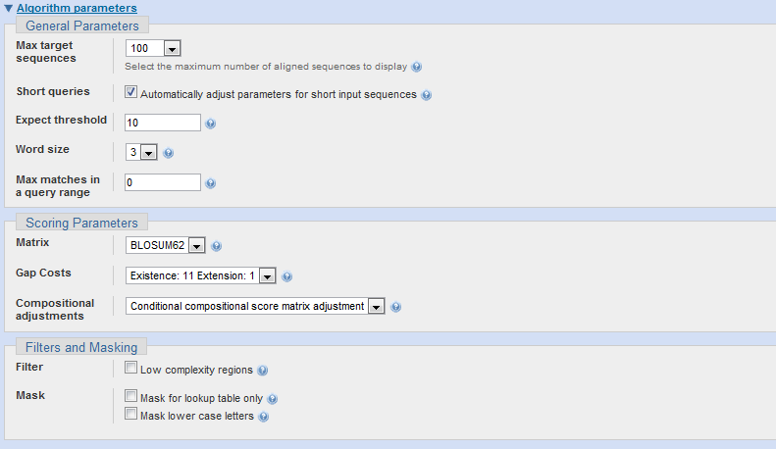
Дополнительные параметры
максимальный размер выдачи
порог на E-value
длина слова-зародыша выравнивания
параметры выравнивания
борьба с «участками малой сложности»

Slide 9
Для каждой находки указывается E-value – показатель достоверности
E-value ≤ 0.0001 – можно считать достоверным результатом (последовательности, наверное, гомологичны)
E-value ≥ 1 – можно считать недостоверным результатом (последовательности, скорее всего, негомологичны)
Но это не закон. Возможны исключения
E-value зависит от веса S веса выравнивания входной последовательности и находки (чем больше вес, тем меньше E-value) и размера области поиска N (чем меньше N, тем меньше E-value)

Slide 10
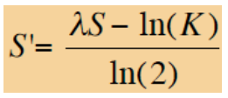
E-value
Пусть S - вес выравнивания находки и входной последовательности.
E – это математическое ожидание числа СЛУЧАЙНЫХ находок с весом X ≥ S в банке того же размера.
Формула для вычисления: E = N/ 2^{S}′, ее запоминать не надо.
Здесь N = n*m, где n – длина входной последовательности, m – суммарная длина последовательностей в области поиска.
S′ – нормализованный вес, или вес в битах, вычисляется из обычного веса и неких констант по формуле

Slide 11
E-value для чайников
Находка с E = 5 значит, что в списке находок примерно пять находок такого качества могли появится случайно
Находка с E = 0.1 значит, что находка такого качества появляется в выдаче случайно один раз на десять запусков программы
Находка с E = 0.0001 значит, что находку такого качества невозможно получить случайно с уровнем достоверности
p = 1/10000

Slide 12
Участок малой сложности
Ищем: белок P02929
Если отключить “Compositional adjustments” и фильтр, то одной из находок будет:
в исходном белке имеется участок, содержащий очень много пролина и глутаминовой кислоты
Данное выравнивание не свидетельствует о гомологии, несмотря на хорошее значение E-value (10⁻⁹)

Slide 13
Длина слова W существенно влияет на результат BLAST
BLAST быстро находит банковские последовательности, в которых есть слово длины W совпадающее (в случае белков очень похожее) с каким-то словом длины W во входной последовательности (это делается для ускорения программы)
Начиная с этого слова BLAST начинает продолжать выравнивание в две стороны
Сначала продолжается без гэпов.
Затем полученные выравнивания объединяются с гэпами

Slide 14
Роль длины слова. Мой эксперимент
Вход: последовательность из 466 остатков
NCBI BLAST (https://blast.ncbi.nlm.nih.gov/)
Область поиска: Swissprot, белки из бактерии
Параметры (кроме wordsize) по умолчанию. E=10
W = 6
Найдено 16 последовательностей, в них 18 находок
8 из них E < 0.001
Время работы сервиса NCBI – менее одной минуты
W = 2
Найдено 69 последовательностей, в них 75 находок
12 находок с E < 0.001
Время работы сервиса NCBI – около 35 мин

Slide 15
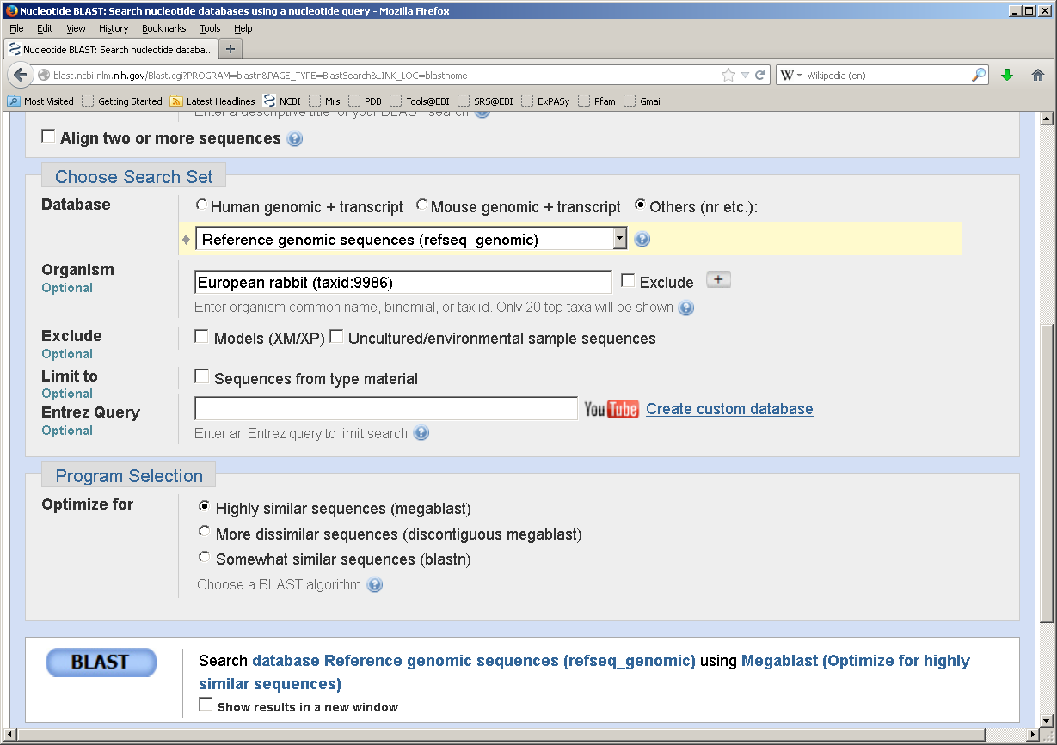
Выбор варианта нуклеотидного BLAST (по умолчанию стоит megablast)

Slide 16
Три вида blastn
Программа | Wordsize | Цели
megablast | 28 нк | Очень близкие гомологи
discontiguous megablast | 11 нк | Близкие гомологи
blastn | 11 нк | Любые гомологи

Slide 17
Что выдает BLAST?
Список последовательностей, сходных с входной последовательностью (см. слайд 3)
Выравнивания входной последовательности с каждой найденной (локальное)
Разные удобности для просмотра и скачивания

Slide 18
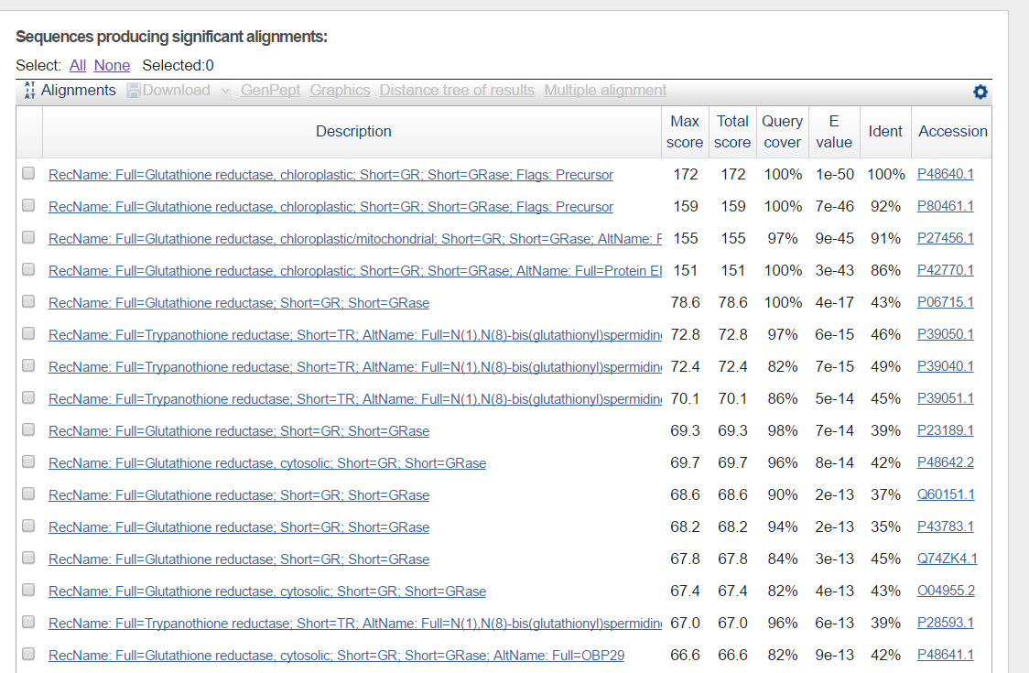
Список находок

Slide 19
Длина найденного белка
Length=129 Number of matches=1
Score = 78.6 bits (192), Expect = 9e-15, Method: Compositional matrix adjust.
Identities = 34/73 (47%), Positives = 50/73 (68%), Gaps = 0/73 (0%)
Query 17 YRLEEVQKHNNSQSTWIIVHHRIYDITKFLDEHPGGEEVLREQAGGDATENFEDVGHSTD 76
Y EEV +H W+I++ ++Y+I+ ++DEHPGGEEV+ + AG DATE F+D+GHS +
Sbjct 11 YTHEEVAQHTTHDDLWVILNGKVYNISNYIDEHPGGEEVILDCAGTDATEAFDDIGHSDE 70
Query 77 ARALSETFIIGEL 89
A + E IG L
Sbjct 71 AHEILEKLYIGNL 83
Вес в битах
Вес
E-value
Число сходных “букв”
Число символов гэпа
Число совпадений
Длина выравнивания

Slide 20
КОНЕЦ

Slide 21
BLAST сравнивает входную последовательность с последовательностями в банке данных, ищет сходные участки и оценивает статистическую значимость находок.

Slide 22
Вес в битах S′
S – обычный вес,
λ и K – коэффициенты, зависящие
от системы весов
Вес в битах отражает объём перебора , необходимый для получения случайно ОДНОГО выравнивания такого качества.
Согласно теории Карлина-Альтшуля, если вес в битах равен 30, то это значит, что надо перебрать 2³⁰ пар случайных фрагментов , чтобы пoлучить случайно их выравнивание с таким весом в битах.

